Slide 1
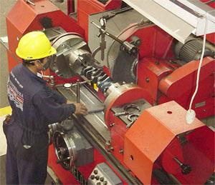
ESCUELA POLITÉCNICA DEL EJÉRCITO
EXTENSIÓN LATACUNGA
“ESTUDIO Y CLASIFICACIÓN DE DESECHOS PRODUCTO DE LA RECTIFICACIÓN DE UN MOTOR DE COMBUSTIÓN INTERNA”
REALIZADO POR:
ALEX BLADIMIR ANRANGO CATUCUAMBA
AÑO:
2013

Slide 2
INDICE DE CONTENIDOS
OBJETIVO
DETALLES DE LA EMPRESA
DETERMINACIÓN DE PROBLEMAS
TÉRMINOS GENERALES
NORMATIVA AMBIENTAL
MUESTRA DE INFORMACIÓN
IMPLEMENTACIÓN DEL PLAN AMBIENTAL
CONCLUSIONES
RECOMENDACIONES
INFORMATIVO TÉCNICO
VIDEO DE IMPLEMENTACIÓN

Slide 3
OBJETIVO
Realizar el Estudio y Clasificación de los desechos obtenidos en la rectificación de un MCI, utilizando métodos y normas ambientales, para poder implementar una propuesta de Plan de Manejo Ambiental de reciclaje, dentro de una empresa rectificadora de motores.

Slide 4
DETALLES DE LA EMPRESA
La Rectificadora de Motores Aldas es una empresa que se dedica a la rectificación de motores diesel y gasolina, fue fundada el 12 de Julio del 2001, sus instalaciones están ubicadas en la ciudad de Latacunga Panamericana norte Km 1, sector la Estación (Av. Gral. Eloy Alfaro) cuenta con una área aproximada de 225 metros cuadrados.

Slide 5
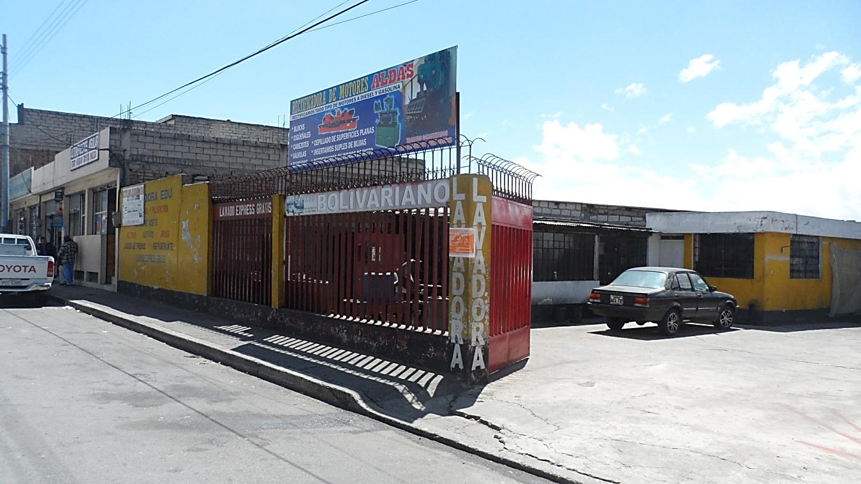
Instalaciones de la Rectificadora

Slide 6
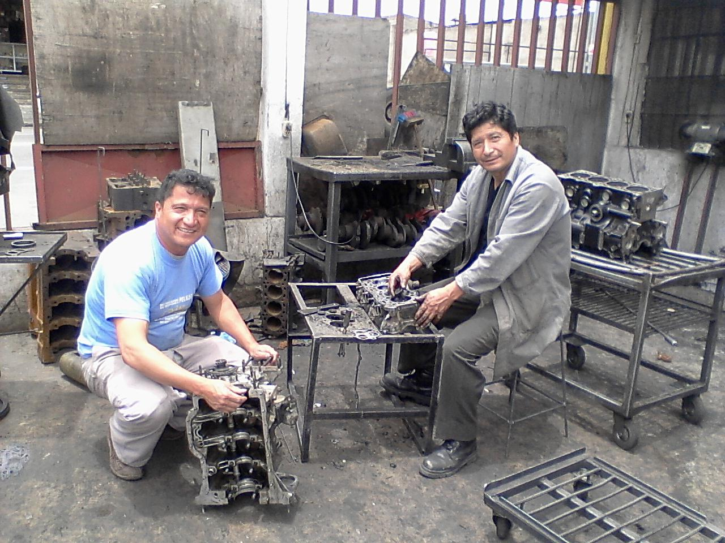
Gerente y Jefe de Taller de la Empresa

Slide 7
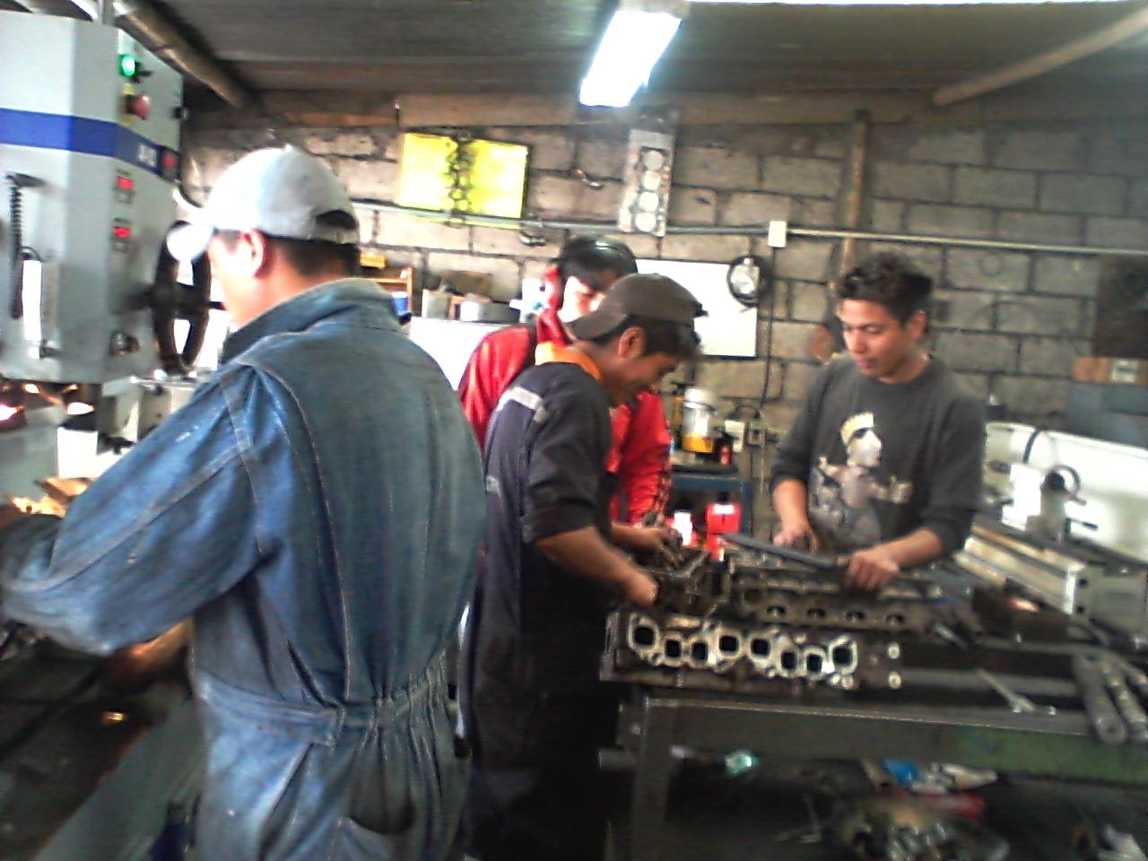
Personal Cabezotes

Slide 8
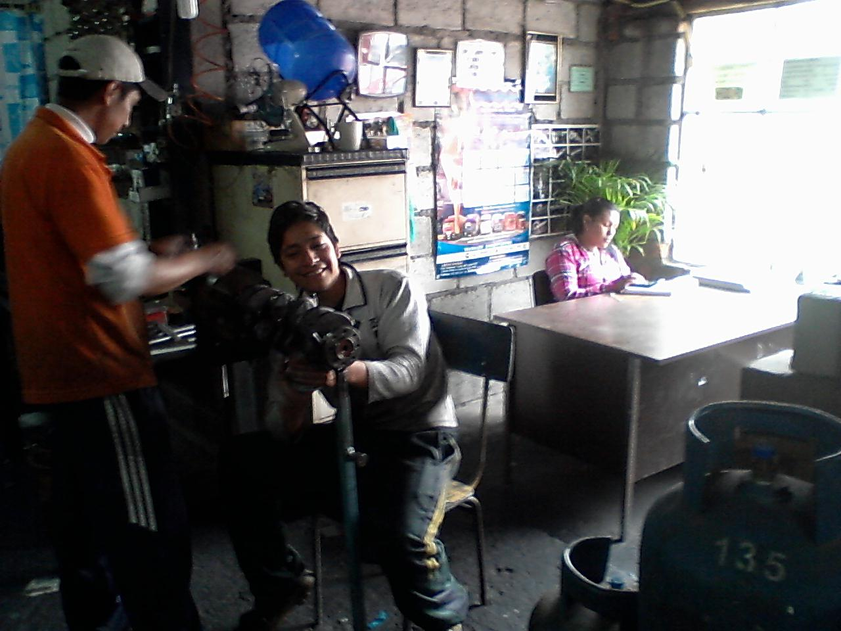
Personal Cigüeñales

Slide 9
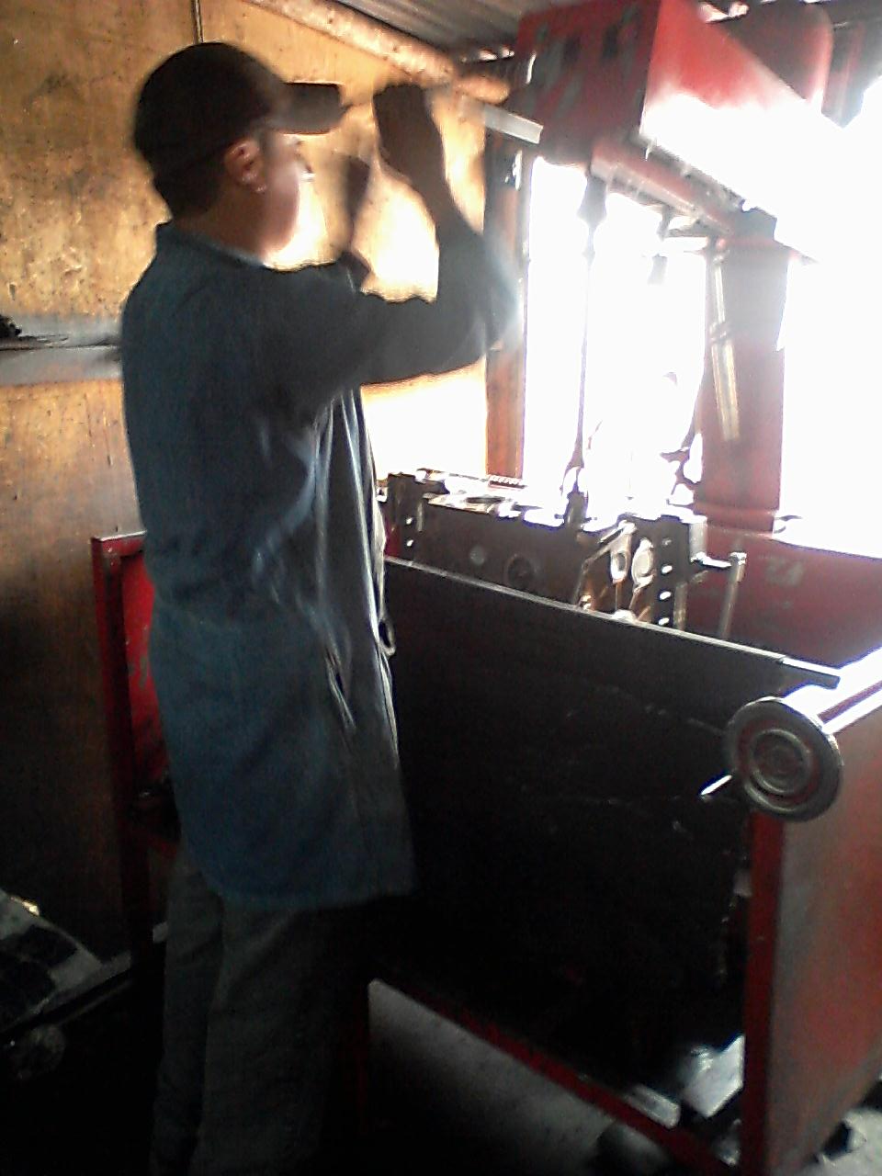
Personal Cilindros

Slide 10
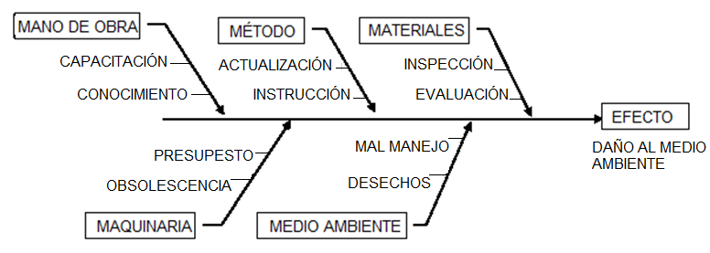
DETERMINACIÓN DE PROBLEMAS
Dentro del proceso de rectificación de un motor existe un factor común, la contaminación. Además se presentan muchas dificultades en lo que se refiere a la Clasificación y Almacenamiento de estos desechos.

Slide 11
TÉRMINOS GENERALES
Desechos: Son el resultado de actividades domésticas, comerciales, industriales, institucionales, de prestación de servicios, entre otras.
Residuos No Peligrosos Residuos Peligrosos
Biodegradables - Corrosivo - Reactivo
Reciclables - Explosivo - Toxico
Ordinarios e Inertes - Inflamable - Infeccioso
- Radiactivo
Elementos a ser Rectificados
Elementos a ser Cambiados

Slide 12
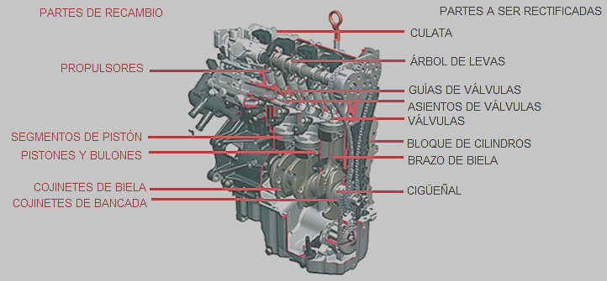
ELEMENTOS A SER RECTIFICADOS
FIJOS
MÓVILES
Block
Culata
Asientos de Válvulas
Guías de Válvulas
Cigüeñal
Válvulas
Árbol de Levas
Brazo de Biela

Slide 13
ELEMENTOS A SER CAMBIADOS
Pistones y Bulones
Segmentos de Pistón
Cojinetes de Bancada y Biela
Propulsores

Slide 14
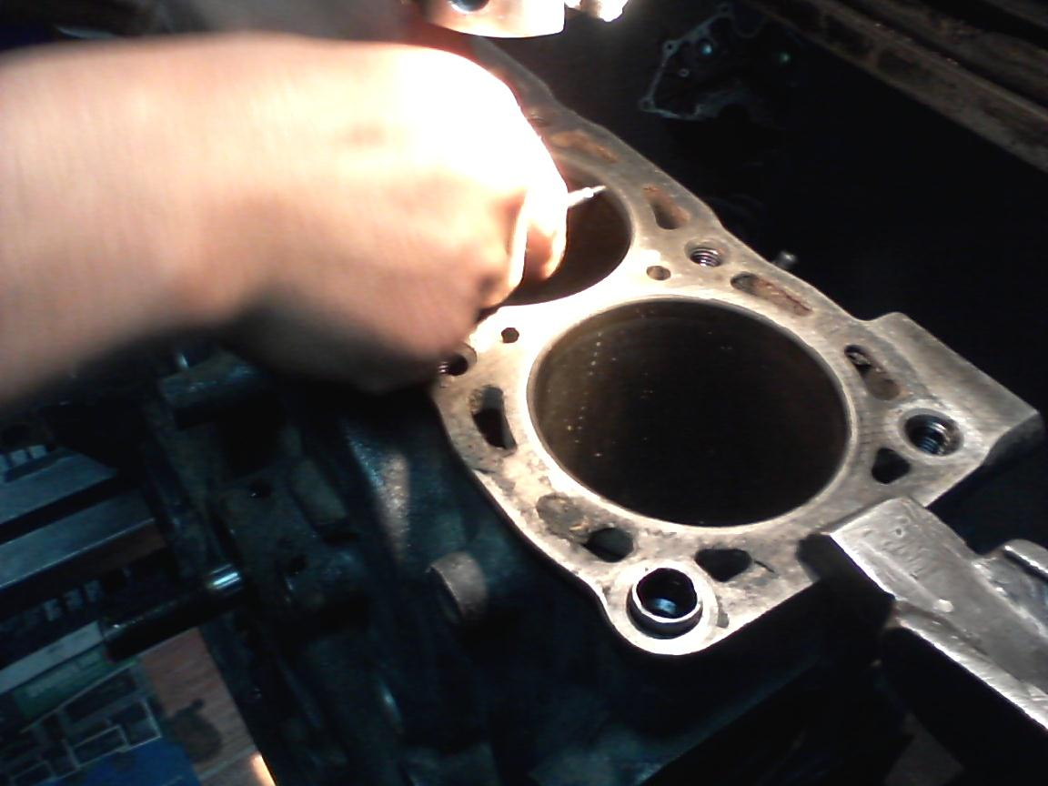
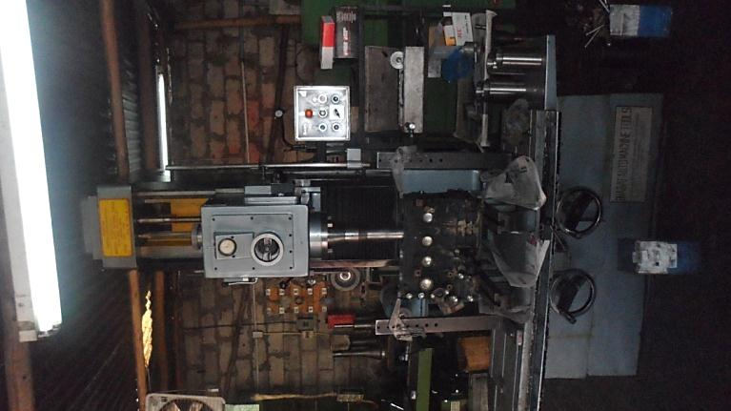
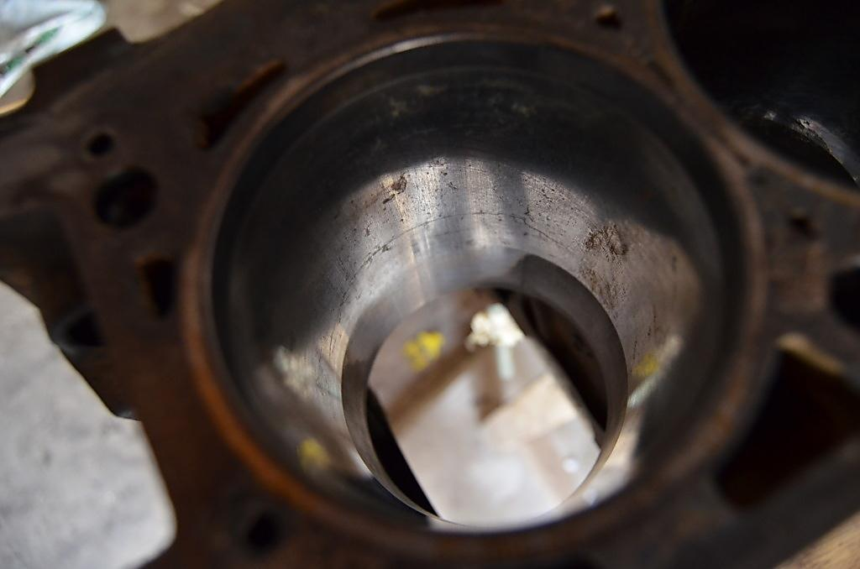
Rectificación de Cilindros
Rectificadora de Cilindros

Slide 15
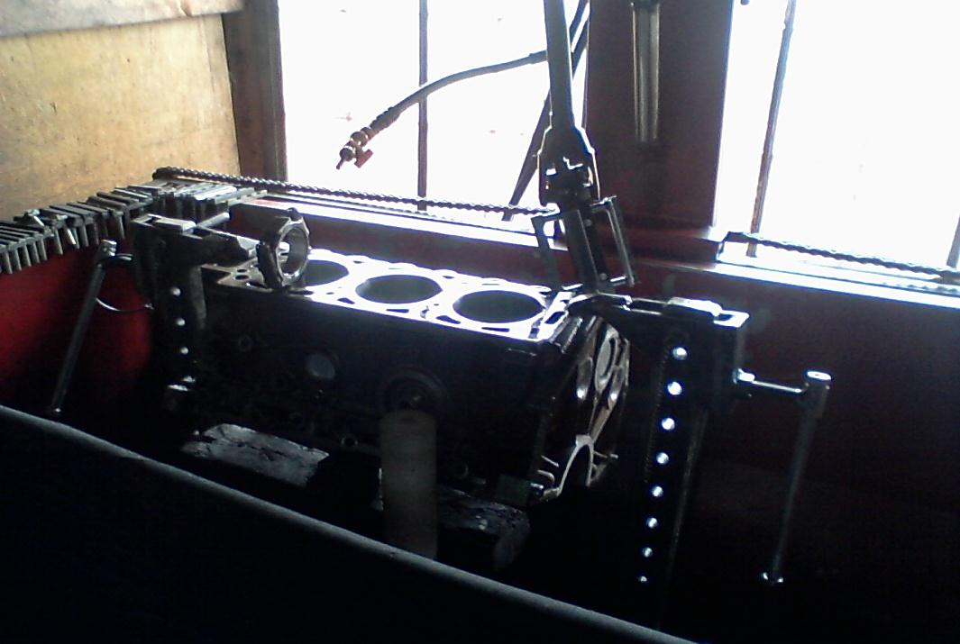
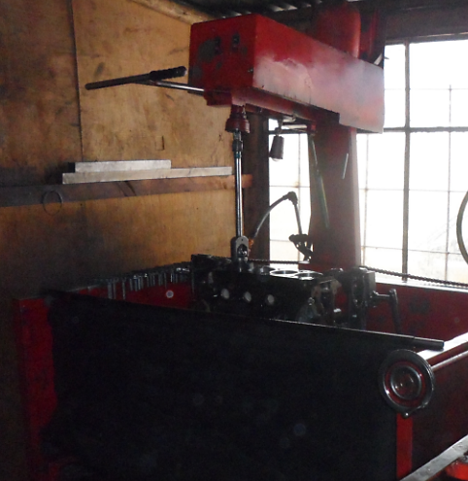
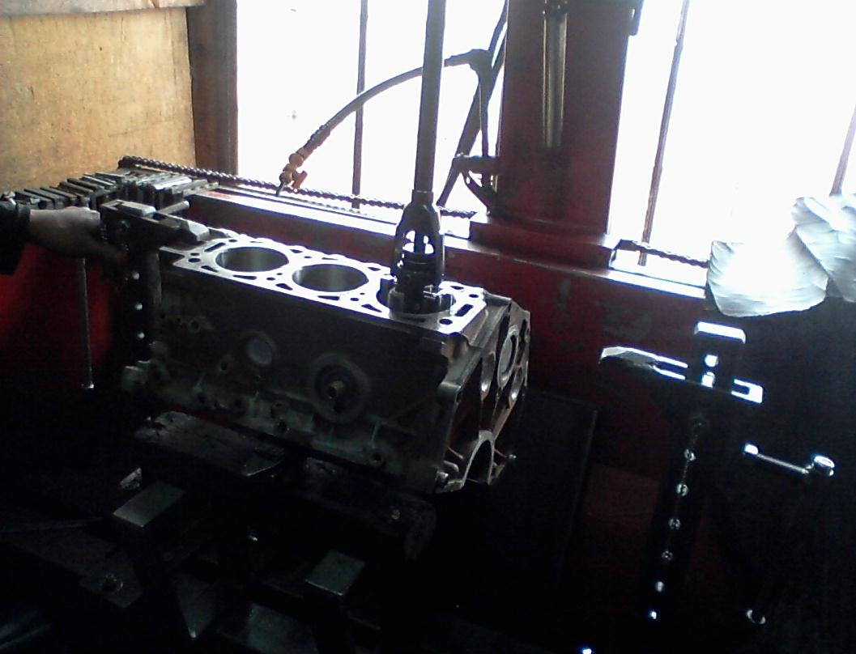
Pulido de Cilindros
Pulidora de Cilindros

Slide 16
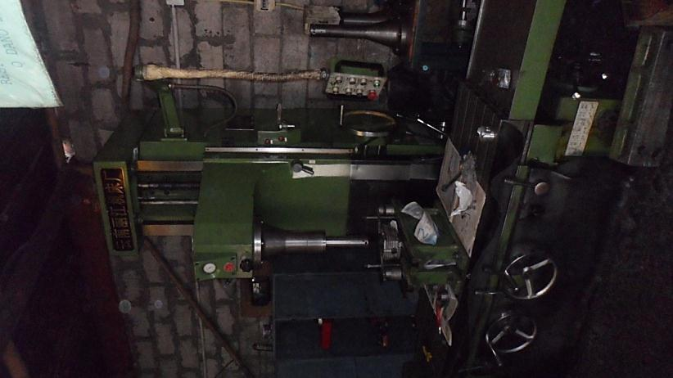
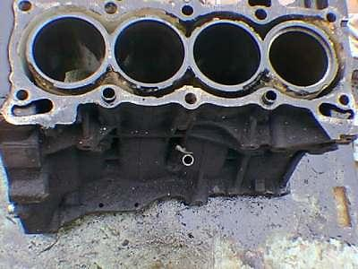
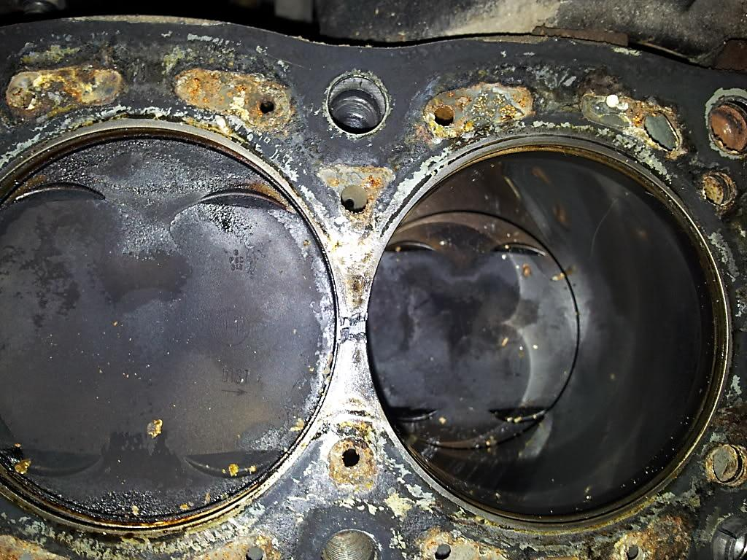
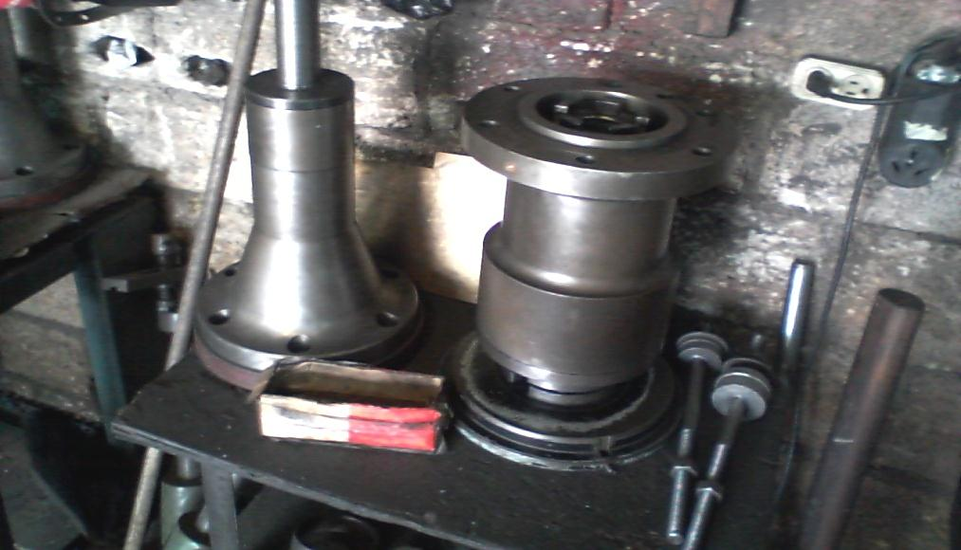
Rectificación de Sup. Planas
Block
Rectificadora de Cilindros

Slide 17
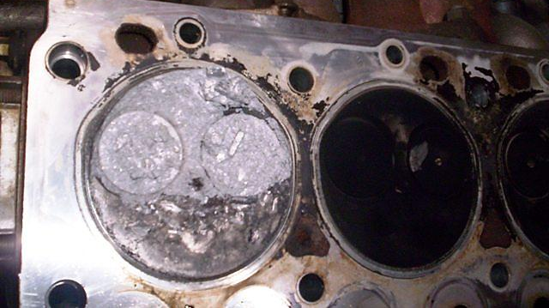
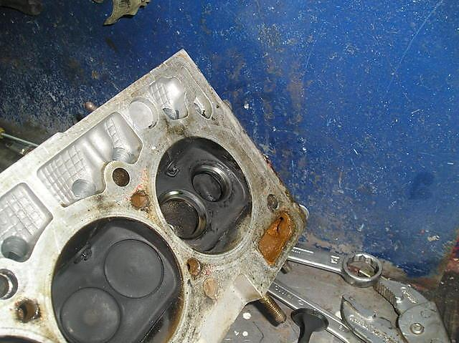
Rectificación de Sup. Planas
Culatas
Rectificadora de Cilindros

Slide 18
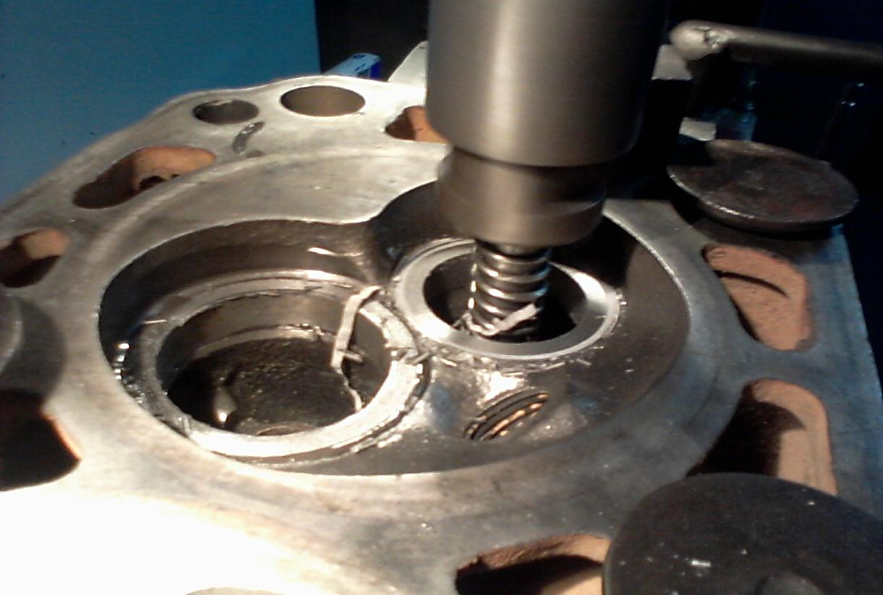
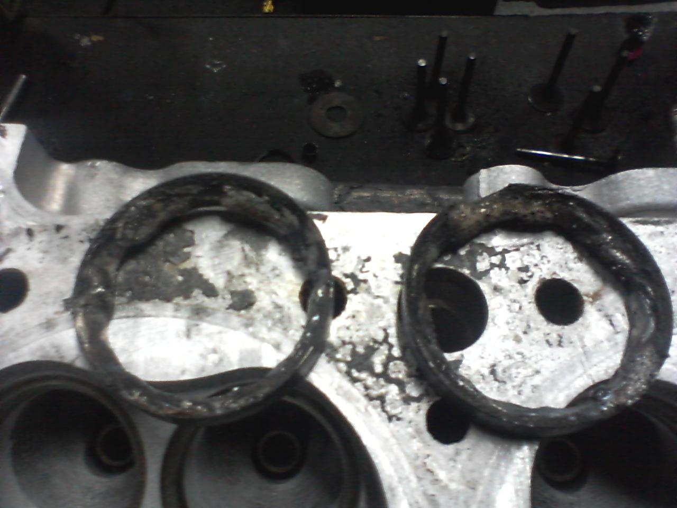
Rectificación de Asientos
Rectificadora de Asientos

Slide 19
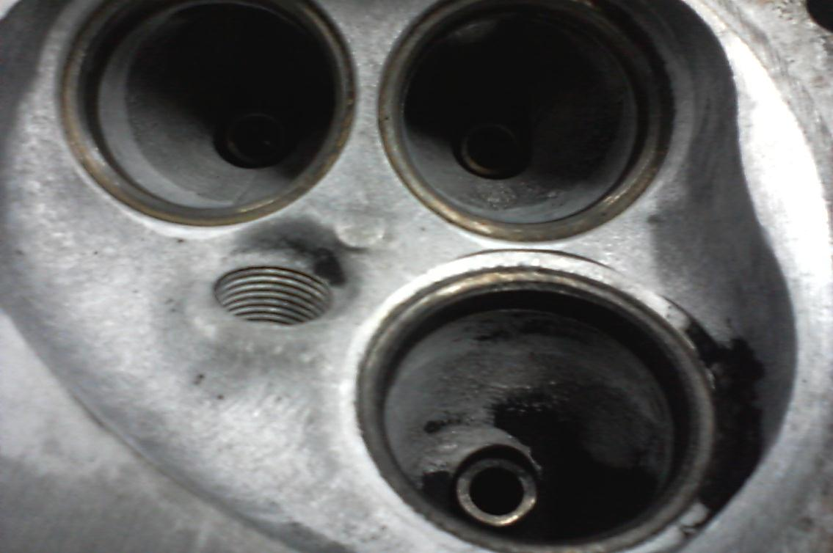
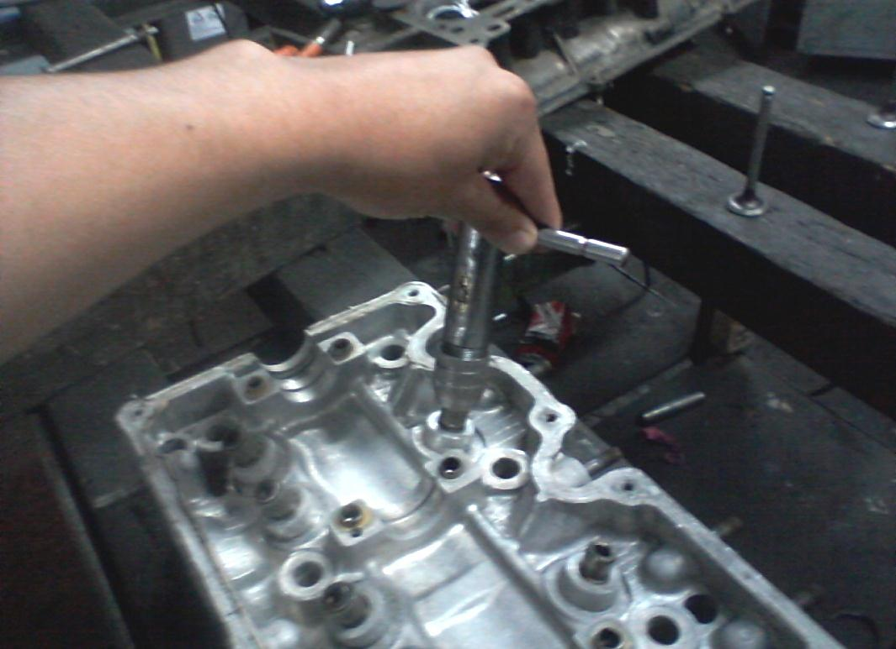
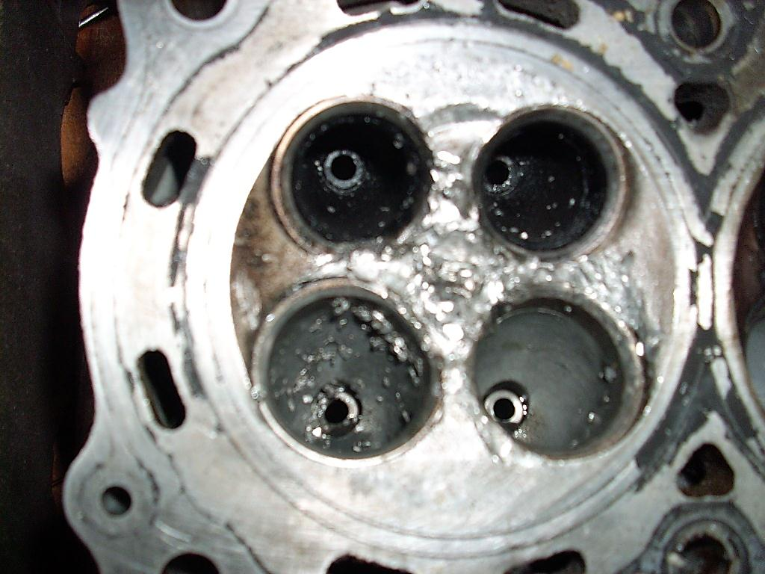
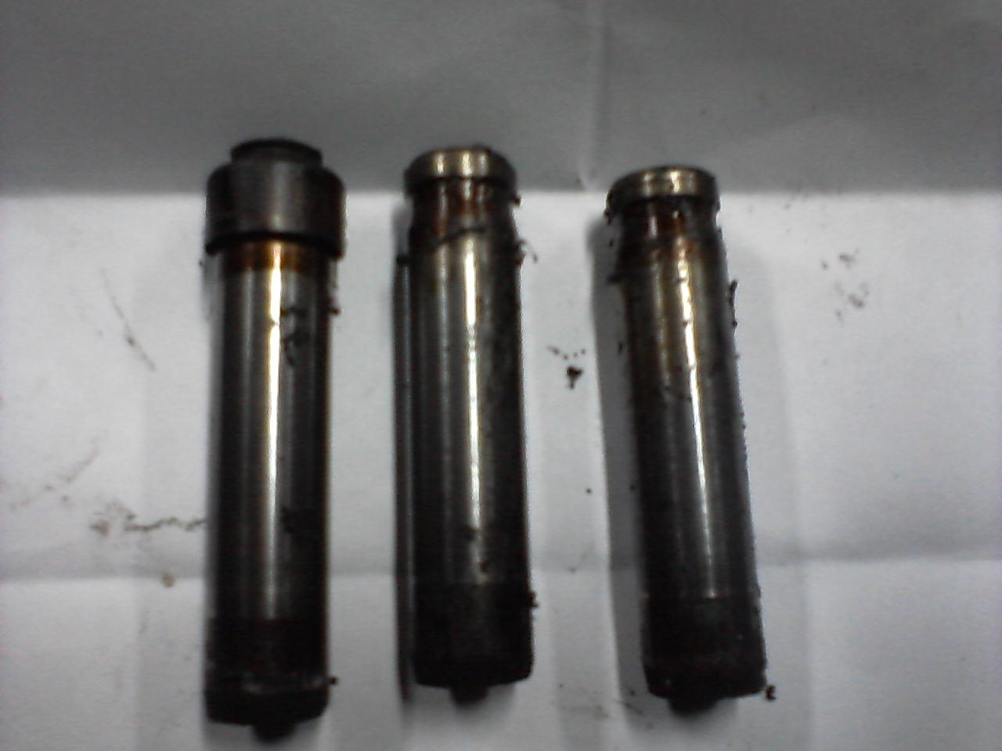
Rectificación y Cambio de Guías

Slide 20
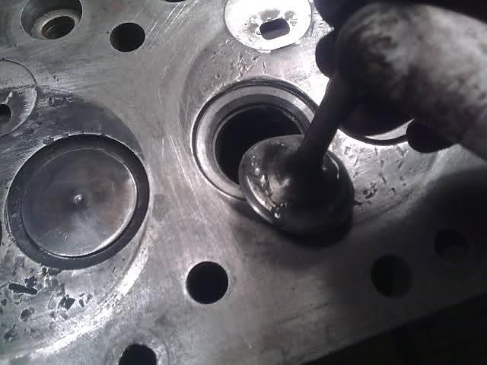
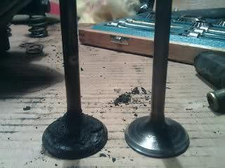
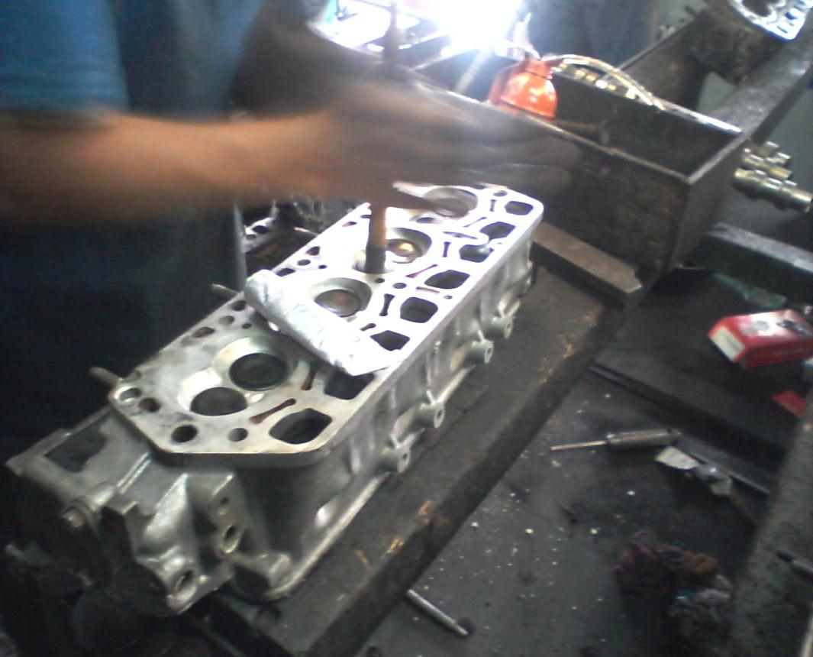
Rectificación de Ángulos de Válvulas
Rectificadora de Ángulos de Válvulas

Slide 21
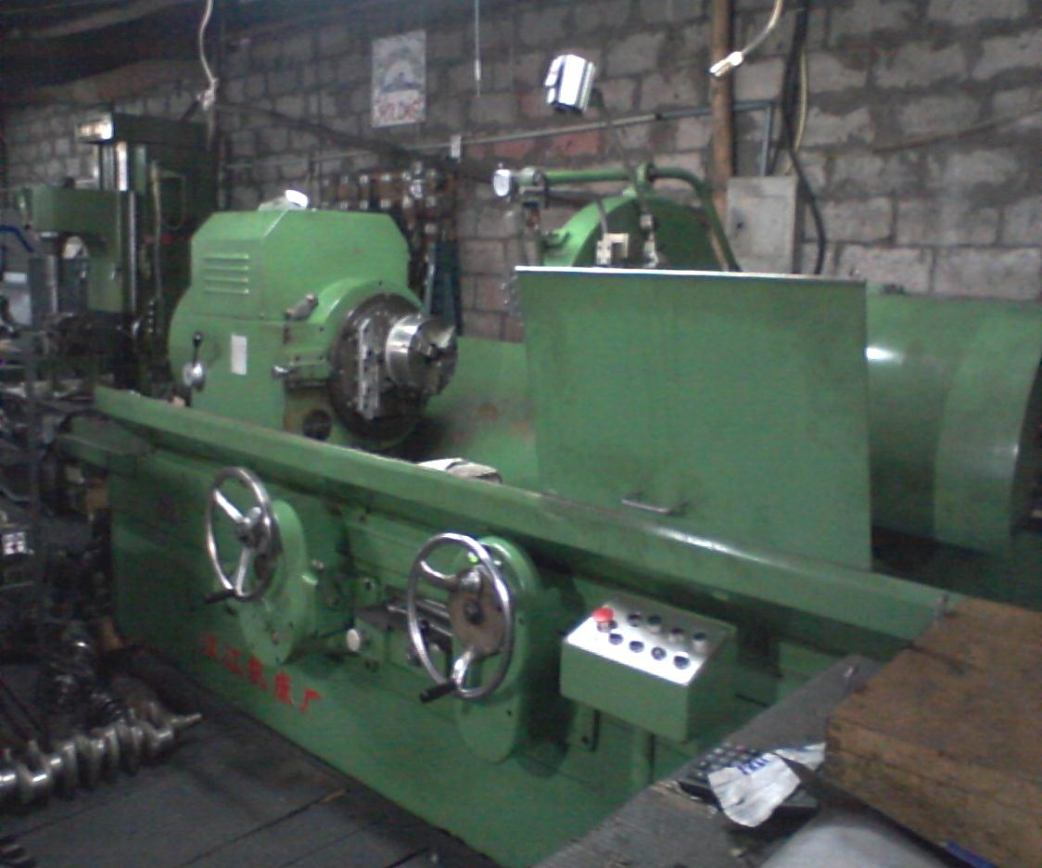
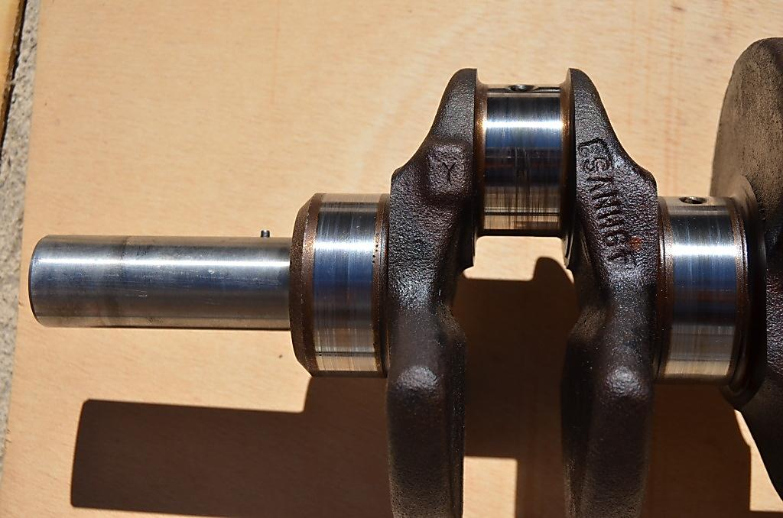
Rectificación de Cigüeñales
Rectificadora de Cigüeñales

Slide 22
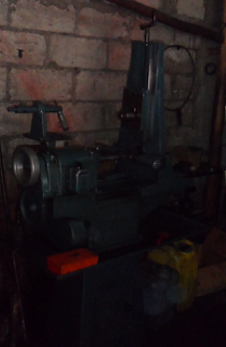
Rectificación de Brazo de Biela
Rectificadora de Brazos de Biela

Slide 23
Reacondicionamiento de Ejes de Levas

Slide 24
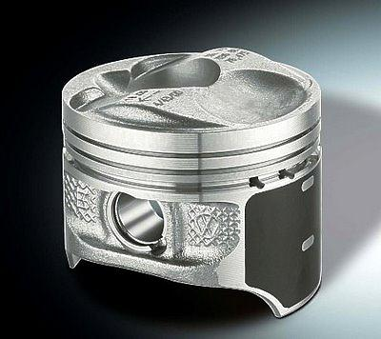
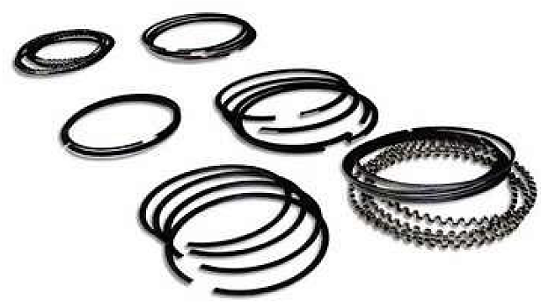
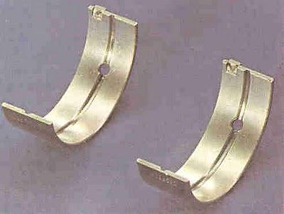
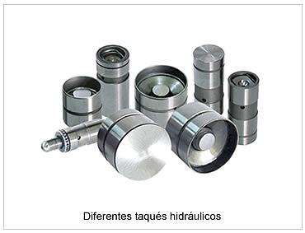
Elementos de Recambio

Slide 25
PROCESOS DE RECTIFICACIÓN
Reacondicionamiento de Blocks
Cilindros y Camisas
Superficie Plana y Línea de Bancada
Reacondicionamiento de Culatas
Guías
Asientos
Superficie Plana
Reacondicionamiento de Cigüeñales
Muñones de Cigüeñal

Slide 26
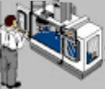
Recepción de Bloques de Motor
Inspección de medidas - Cilindros
Elaboración de hoja de trabajo
Espera turno de rectificación
Encamisado de Cilindros
Rectificación de Cilindros
Lavado de Piezas
Cambio de Camisas
Entrega al cliente
Almacenamiento de Piezas Rectificadas
Cambio Juego de Pistones
Limpieza de Piezas Rectificadas
Rectificación de Camisas
Comprobación manual de Holguras
Pulido de Cilindros o Camisas

Slide 27
Recepción de Bloques de Motor
Inspección del medidas del Block
Elaboración de hoja de trabajo
Espera turno de rectificación
Reacondicionamiento de la línea de bancada
Lavado de Piezas
Rectificación de la Sup. Plana Block
Entrega al cliente
Almacenamiento de Piezas Rectificadas
Limpieza de Piezas Rectificadas
Comprobación manual de Holguras
Inspección de medidas de rectificación

Slide 28
Recepción de Culatas
Inspección del estado de guías
Elaboración de hoja de trabajo
Espera turno de reacondicionamiento
Extracción de Guías usadas
Lavado de Piezas
Cambio de Guías y Válvulas
Entrega al cliente
Adecuación manual de guías
Limpieza de Piezas Reacondicionadas
Inspección de medidas de reacondicionamiento
Almacenamiento de Piezas Reacondicionadas

Slide 29
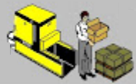
Recepción de Culatas
Inspección del estado de asientos
Elaboración de hoja de trabajo
Espera turno de reacondicionamiento
Extracción de Asientos usados
Elaboración de Asientos
Entrega al cliente
Lavado de Piezas
Almacenamiento de Piezas Reacondicionadas
Cambio de Asientos y Válvulas
Limpieza de Piezas Reacondicionadas
Comprobación manual de Holguras
Rectificación de Asientos
Inspección de medidas de Rectificación

Slide 30
Recepción de Culatas
Inspección del Sup. Plana
Elaboración de hoja de trabajo
Espera turno de Rectificación
Rectificación de Sup. Plana
Entrega al cliente
Lavado de Piezas
Inspección de medidas de reacondicionamiento
Limpieza de Piezas Reacondicionadas
Comprobación manual de Holguras
Almacenamiento de Piezas Reacondicionadas

Slide 31
Recepción Cigüeñales
Inspección de medidas de los muñones
Elaboración de hoja de trabajo
Espera turno de rectificación
Rectificación de muñones de Biela
Lavado de Piezas
Rectificación de muñones de Bancada
Inspección de medidas de rectificación
Entrega al cliente
Limpieza de Piezas Rectificadas
Asentamiento de Biela y Bancada
Comprobación manual de Holguras
Almacenamiento de Piezas Rectificadas

Slide 32
NORMATIVA AMBIENTAL
Legislación Ambiental
Internacional
Nacional
Convenio Basilea
ISO 14000
Ley de Gestión Ambiental
Normas INEN
Constitución Política
Ordenanza Municipal
NTE 2266:2010
NTE 2288:2010
Febrero 2010

Slide 33
MUESTRA DE INFORMACIÓN
Las cantidades de materiales sólidos son recolectadas cada día después de la jornada de trabajo, durante un mes. Con el fin de obtener resultados exactos y coherentes, los cuales fueron tabulados en registros y representados a través graficas estadísticas.

Slide 34
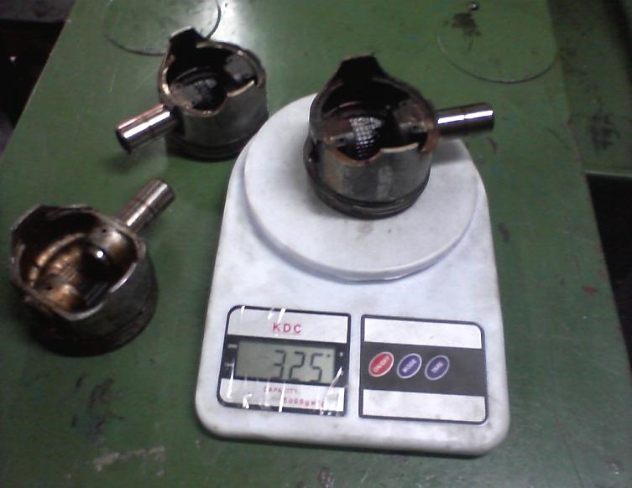
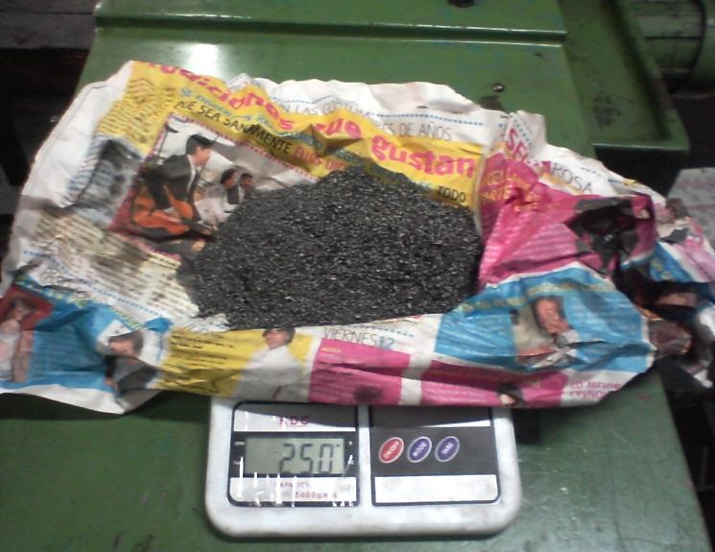
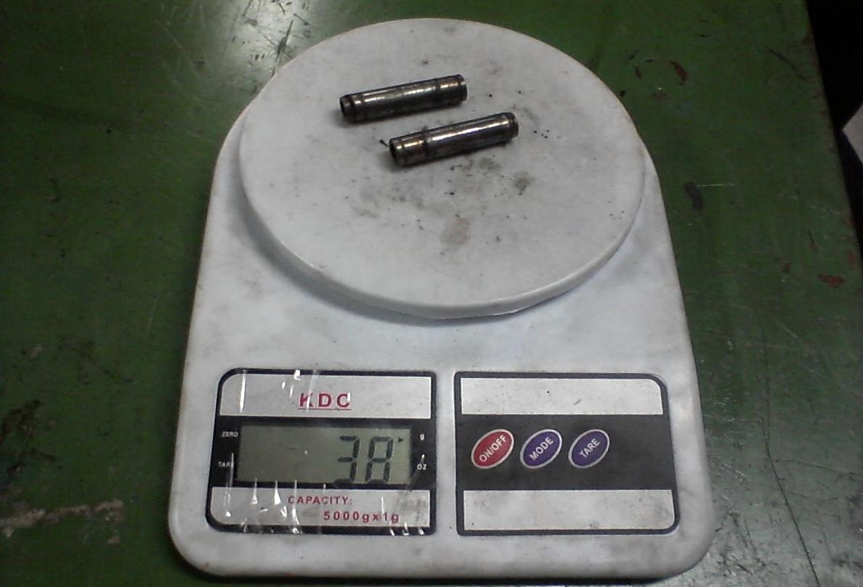
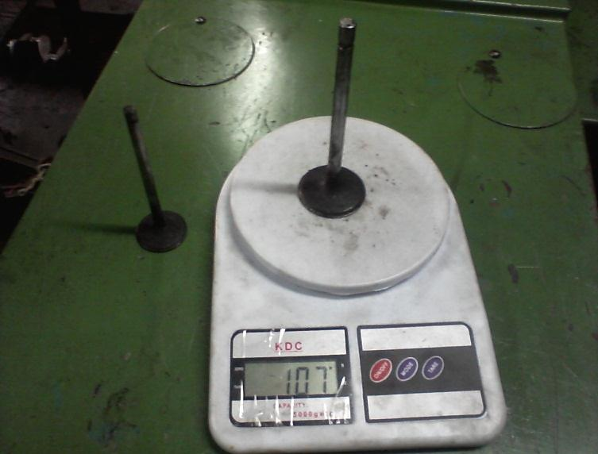

Slide 37
IMPLEMENTACIÓN DEL PLAN AMBIENTAL
Rutas de Recolección de Residuos
Separación en la Fuente
Almacenamiento
Equipo de Protección Personal
Equipo Contra Incendios
Gestión Externa

Slide 38
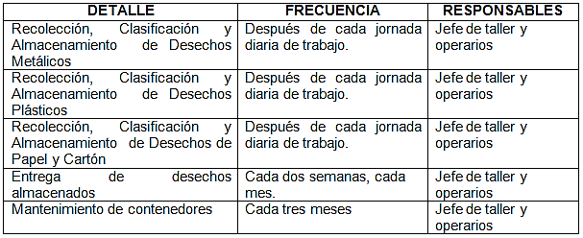
RUTAS DE RECOLECCIÓN DE RESIDUOS
Se deben diseñar rutas de recolección interna de residuos según la distribución de los puntos de generación y que cubran la totalidad de la empresa, estableciendo horarios y frecuencias.

Slide 39
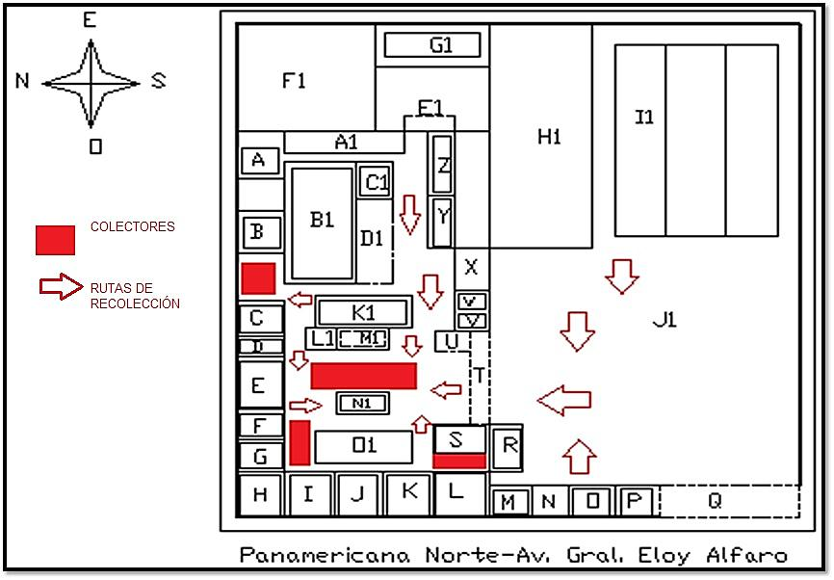

Slide 40
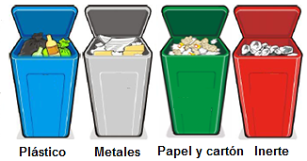
SEPARACIÓN EN LA FUENTE
Consiste en la separación inicial de manera selectiva de los residuos procedentes de cada una de los centros generadores de la organización, de acuerdo al tipo de material.

Slide 41
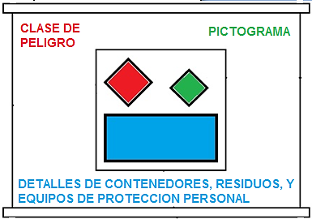
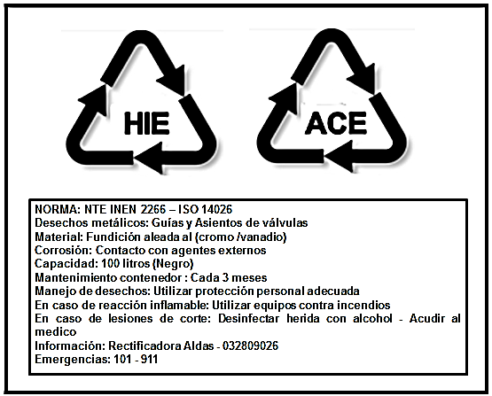

Slide 42
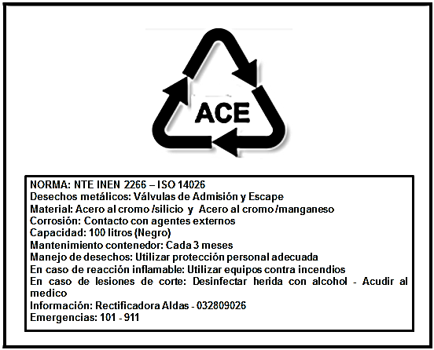
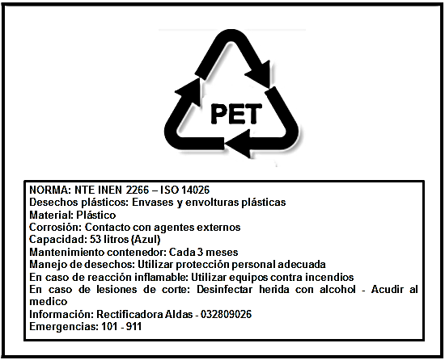
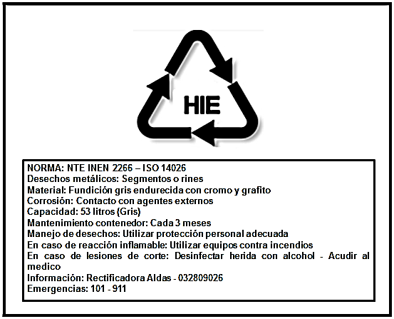

Slide 45
ALMACENAMIENTO DE RESIDUOS
Los sitios de almacenamiento para residuos peligrosos y no peligrosos están diseñados para acopiar los residuos en un sitio seguro por un periodo de tiempo determinado, a la espera de su gestión externa.
En conformidad con lo establecido en las Normas vigentes sobre la materia.

Slide 46
ANTES
DESPUÉS

Slide 47
ANTES
DESPUÉS

Slide 48
DESPUÉS
ANTES

Slide 49
ANTES
DESPUÉS

Slide 50
EQUIPOS DE PROTECCIÓN PERSONAL
De acuerdo a lo establecido en los reglamentos de las normas ambientales vigentes en nuestro país y a nivel internacional, para el manejo de residuos peligrosos y no peligrosos, el operario debe usar elementos de protección personal.

Slide 51
NTE INEN 1920 (Calzado de cuero de uso general)
NTE INEN 876 (Guantes de cuero para uso industrial)
NORMA ANSI Z89.1 + (Protección de la cabeza -casco)
NORMA EN 352-1+ (Protección auditiva - orejeras)
NORMA ANSI Z87+ (Protección visual - gafas)
NORMA NIOSH N95 (Protección respiratoria - mascarilla)
NORMA ANSI Z.87.1.+ (Casco para soldar)
NORMA ANSI Z359.1 (Fajas antilumbago)

Slide 52
EQUIPOS CONTRA INCENDIOS
Las normas ambientales exigen que en el lugar de almacenamiento de residuos, se debe contar con un equipo contra incendios con las siguientes características:
Debe ser polvo químico.
Presión mínima de 20lb.
Ubicación mínima a 10m del sitio de almacenamiento.
A: Papel, Madera, Textiles
B: Líquidos inflamables
C: Gases inflamables

Slide 54
GESTIÓN EXTERNA DE RESIDUOS
Estos procesos deben ser seleccionados en función de las características de los residuos, las posibilidades de las empresas, las alternativas existentes y las preferencias, en cumplimiento con la Normativa Ambiental y sanitaria vigente, y propendiendo siempre por la opción o estrategia que genere un menor impacto ambiental.

Slide 55
METALES
NOVACERO
Reprocesa toda clase de chatarra metálica reciclable

Slide 56
Grupo Reciclaje tiene la proyección de distribución internacional de sus productos realizados con materiales reciclados y productos amigables con el ambiente.

Slide 57
PAPEL
CARTÓN
PLÁSTICO

Slide 58
TEXTILES
INCINEROX
Incinera toda clase de desechos peligrosos no reutilizables.

Slide 59
CONCLUSIONES
La normativa ambiental vigente tiene leyes y reglamentos que protegen los derechos de las personas a vivir en un ambiente sano, libre de contaminación, pero sobre todo incita a proteger y conservar los recursos naturales de la sociedad.
Se determino que la mayoría de las piezas de un motor de combustión interna están construidas a base de aleaciones de hierro, acero y aluminio, entre los materiales mas principales.

Slide 60
La propuesta de implementación de un plan de manejo ambiental para los desechos obtenidos en la rectificación de motores de combustión interna, es fundamental para garantizar la protección medioambiental y mejorar la imagen corporativa de la empresa.
Los seminarios de capacitación dirigidos a los operarios de las rectificadoras de motores darán a conocer la manera de clasificar y almacenar adecuadamente los residuos contaminantes generados en el taller bajo el control de normas ambientales.

Slide 61
RECOMENDACIONES
Antes de someter a las piezas usadas de un motor a cualquier proceso de separación, clasificación y almacenamiento, es recomendable conocer el material del que están hechos.
Para llevar un mejor registro de las cantidades de los residuos recolectados en cada jornada, es recomendable establecer, horarios, frecuencias y responsabilidades dentro de la empresa.

Slide 62
Tomando en cuenta la contaminación ambiental producida por las industrias automotrices, se debe incentivar a todas las empresas involucradas en este problema medioambiental a que se una a esta campaña de reducción y prevención de contaminación por la acción de residuos peligrosos y no peligrosos.
Se sugiere mantener la capacitación continua del personal en todo lo que se refiere al manejo adecuado de los residuos peligrosos y no peligrosos, para crear una concientización social de desarrollo de políticas de reciclaje.

Slide 65
VIDEO

Slide 66
LOCAL N° 2
Latacunga, Sector la Estación
PRÓXIMO LOCAL

Slide 67
GRACIAS POR LA ATENCIÓN

